Slide 1
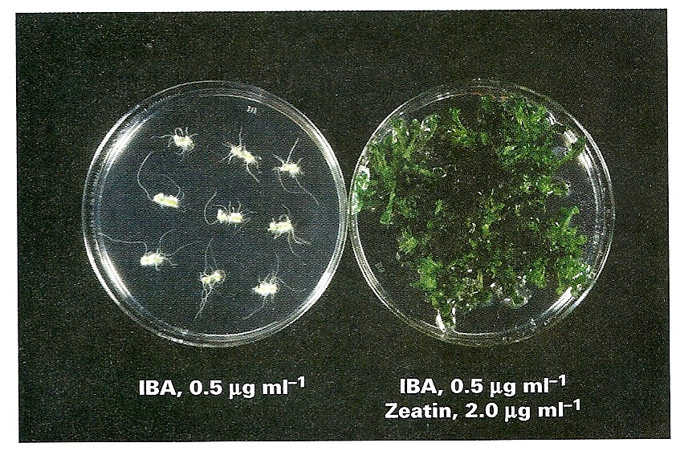
Hormonas vegetales
AUXINAS / CITOCININAS
AUXINAS / CITOCININAS

Slide 2
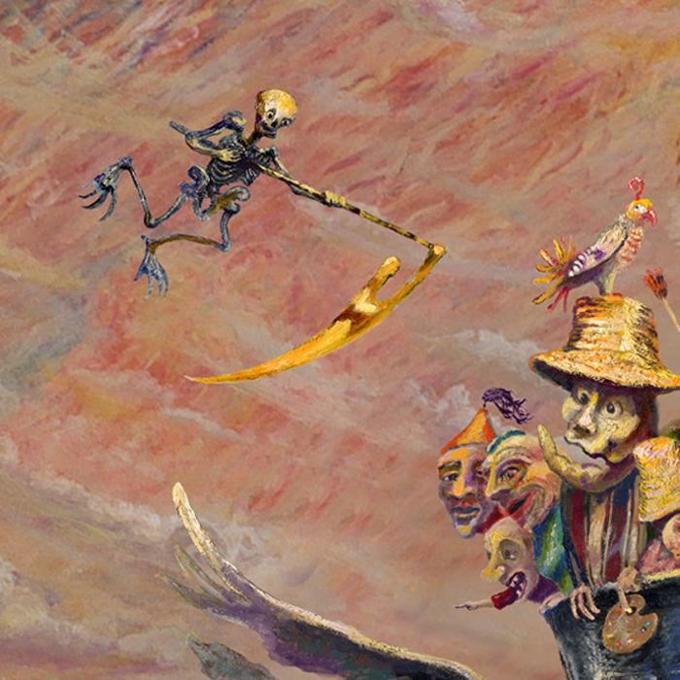
Que significa los nombres Auxinas y Citocininas?
Auxinas = crecer
Citocininas = división celular
Y Acido Abscísico?
NO ES LA HORMONA DE LA ABSCISIÒN!
Tiene importancia entender el origen del lenguaje que usamos en ciencia?
Tiene importancia el momento historico y lugar en que se generó un conocimiento?
Podemos aprender algo de la práctica de la ciencia conociendo como procedieron otros?
Las palabras y las cosas, Michel Foucault, 1966
Vigilar y castigar. Michel Foucault, 1975
https://www.elcohetealaluna.com/vigilar-y-castigar/
(capitulo sobre la peste en el siglo XVII)

Slide 3
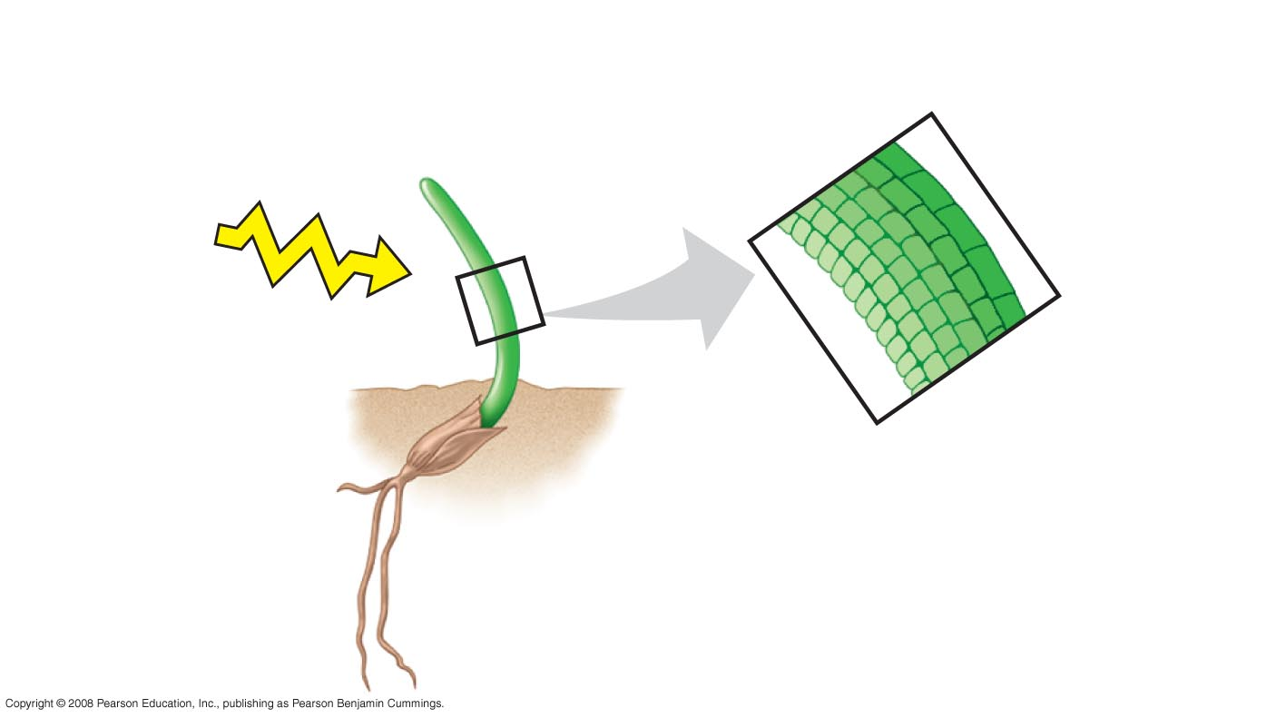
Fig. 39-5a
Un poco de historia de las auxinas…
Respuesta fototrópica
Shaded
side of
coleoptile
Light
Illuminated
side of
coleoptile
Notes:
Figure 39.5 What part of a grass coleoptile senses light, and how is the signal transmitted?

Slide 4
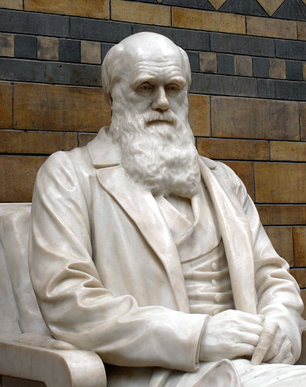
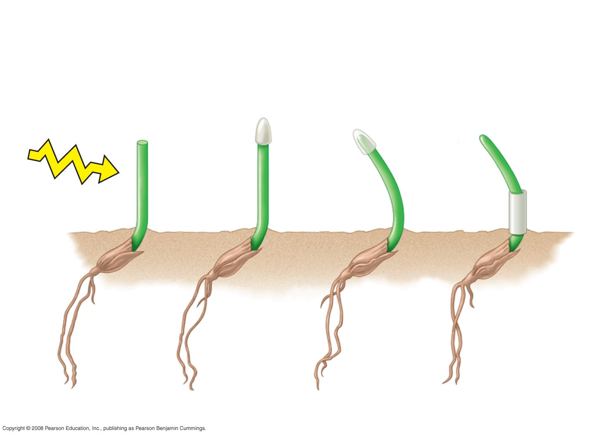
Darwin (1800s): Respuesta fototrópica
depende el ápice
Light
Tip
removed
Tip covered
by opaque
cap
Tip
covered
by trans-
parent
cap
Site of
curvature
covered by
opaque
shield
Notes:
Figure 39.5 What part of a grass coleoptile senses light, and how is the signal transmitted?

Slide 5
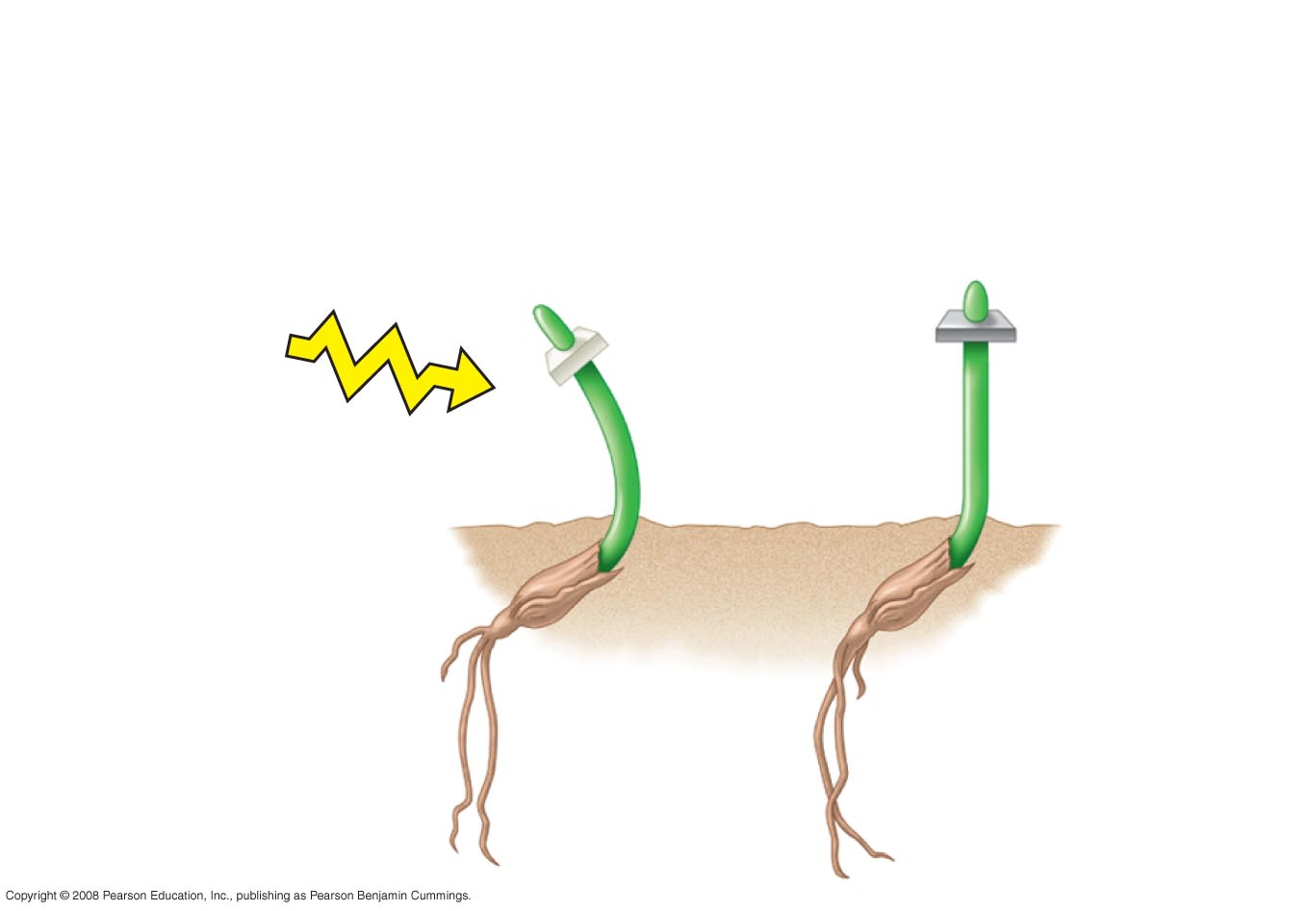
Boysen-Jensen: no hay respuesta fototrópica si el ápice es
separado de la planta
Demuestra que la señal es de naturaleza química
Light
Tip separated
by gelatin
(permeable)
Tip separated
by mica
(impermeable)
Notes:
Figure 39.5 What part of a grass coleoptile senses light, and how is the signal transmitted?

Slide 6
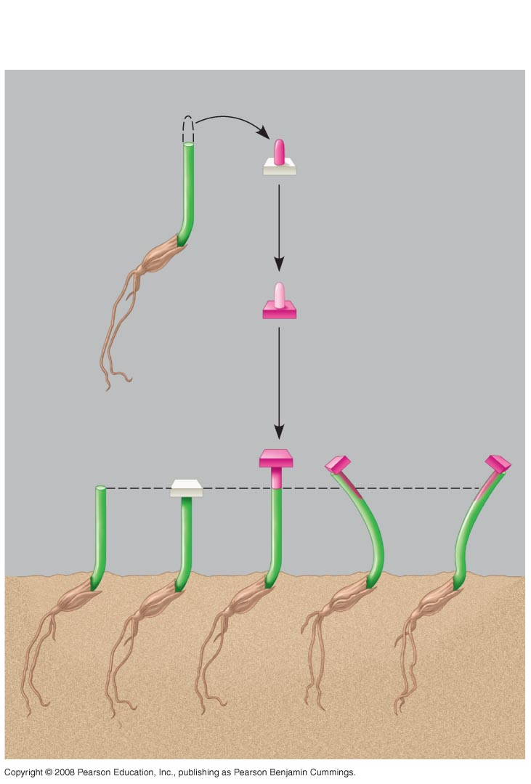
In 1926, Frits Went:
Descubrimiento de las auxinas
Excised tip placed
on agar cube
Growth-promoting
chemical diffuses
into agar cube
Control
(agar cube
lacking
chemical)
has no
effect
Agar cube
with chemical
stimulates growth
Offset cubes
cause curvature
Control
Notes:
Figure 39.6 Does asymmetric distribution of a growth-promoting chemical cause a coleoptile to grow toward the light?

Slide 7
Definición de hormona (fitohormona)
Palabra derivada el griego que significa EXITAR
Son substancias orgánicas sintetizadas en un tejido y transportadas a otro donde causan una respuesta fisiológica. (No siempre cierto ya que algunas fitohormonas actuan en lugares cercanos a la sintesis)
Son requeridas a muy bajas concentaciones (10⁻⁶ a 10 ⁻⁸M).
Cada hormona puede causar multiples efectos, dependiendo ellos de numerosos factores:
4.1. La sensitividad del tejido a la hormona
4.2. La concentración de la hormona
4.3. La presencia de otras hormonas o factores de crecimiento
Interacción (cross talk) vs. especificidad

Slide 8
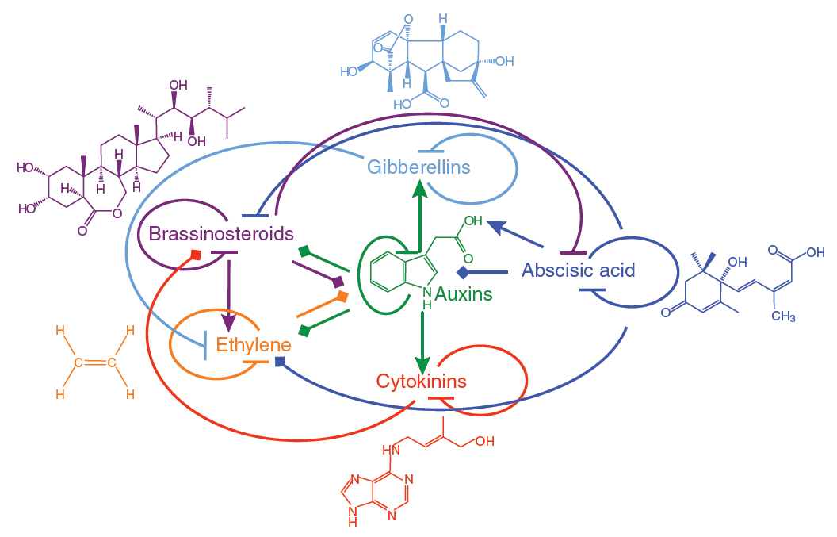
Las 6 hormonas “clásicas” y su interacción
Salicylic acid, jasmonates, polyamines, nitric oxide,
strigolactone, peptide hormones

Slide 9
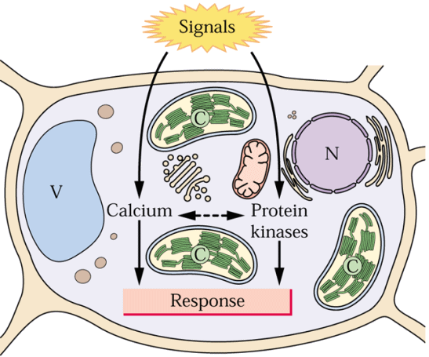

El organismo interviene en el proceso desde la percepción hasta la respuesta
Estímulos
Respuesta
PROCESAMIENTO

Slide 10
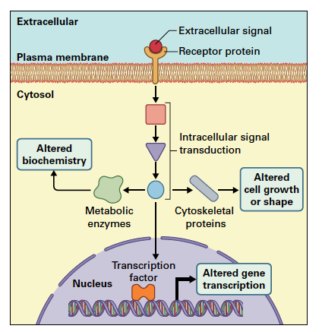
Percepción de hormonas y respuesta
Hormona
activa
Percepción
Respuestas

Slide 11
Factores que determinan la concentración de una hormona activa
Síntesis
Transporte
Hormona
activa
Conjugación
Degradación

Slide 12
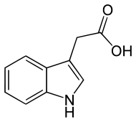
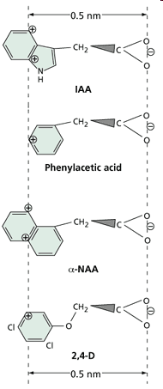
Síntesis
Auxinas:
Transporte
Conjugación
Carácterísticas moleculares
Hormona
Degradación
Distancia apropiada
Sintéticas
Anillo aromático plano
Esqueleto carbonado hidrofóbico

Slide 13
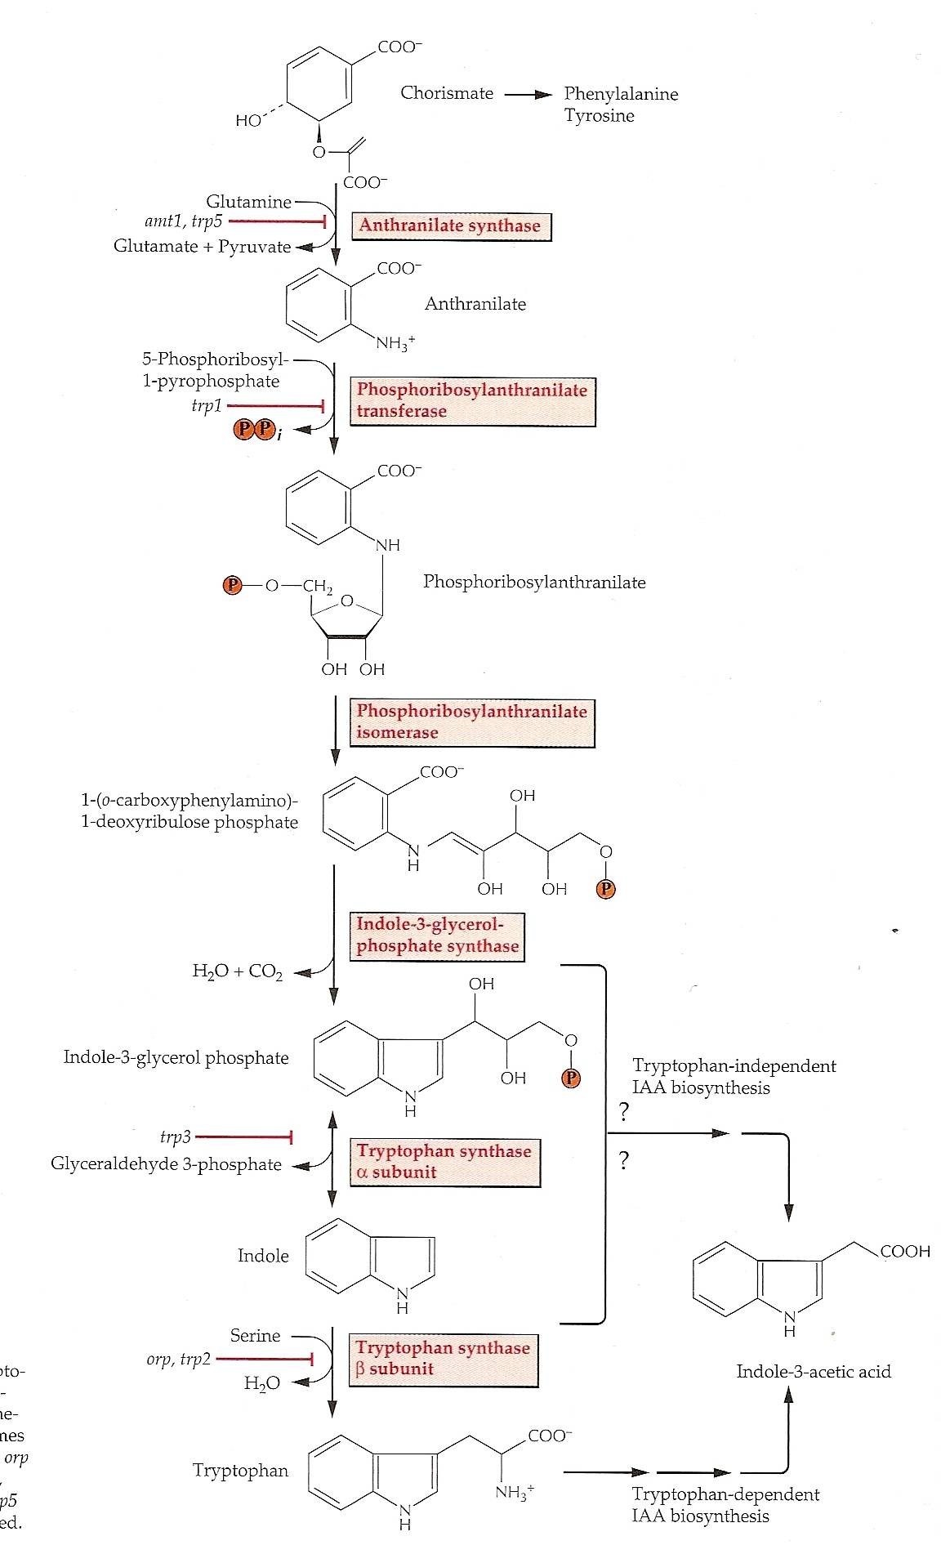
Síntesis
Auxinas
Vías dependientes e independientes
del triptofano
Transporte
Hormona
Conjugación
Degradación

Slide 14
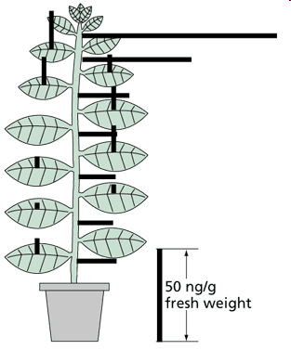
Síntesis
Auxinas
Sitios de síntesis
Transporte
Hormona
Conjugación
Degradación

Slide 15
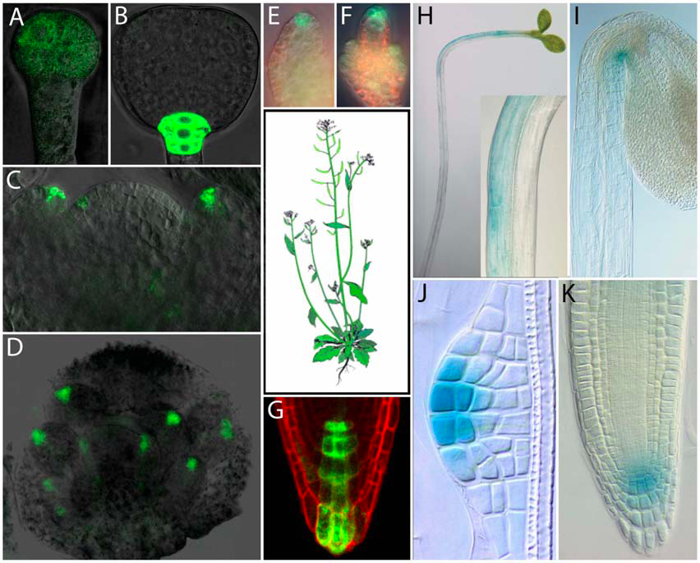
Síntesis
Auxinas
Distribución en los tejidos
Transporte
Hormona
Conjugación
Degradación
pDR5-GFP
pDR5-GUS

Slide 16
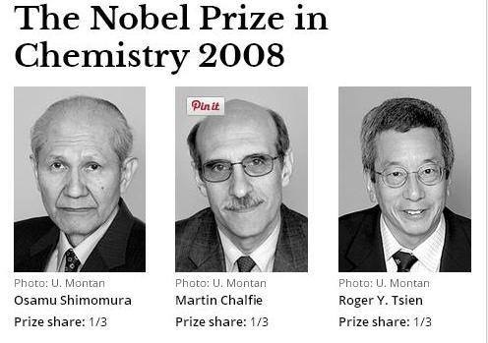
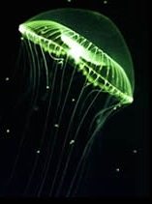
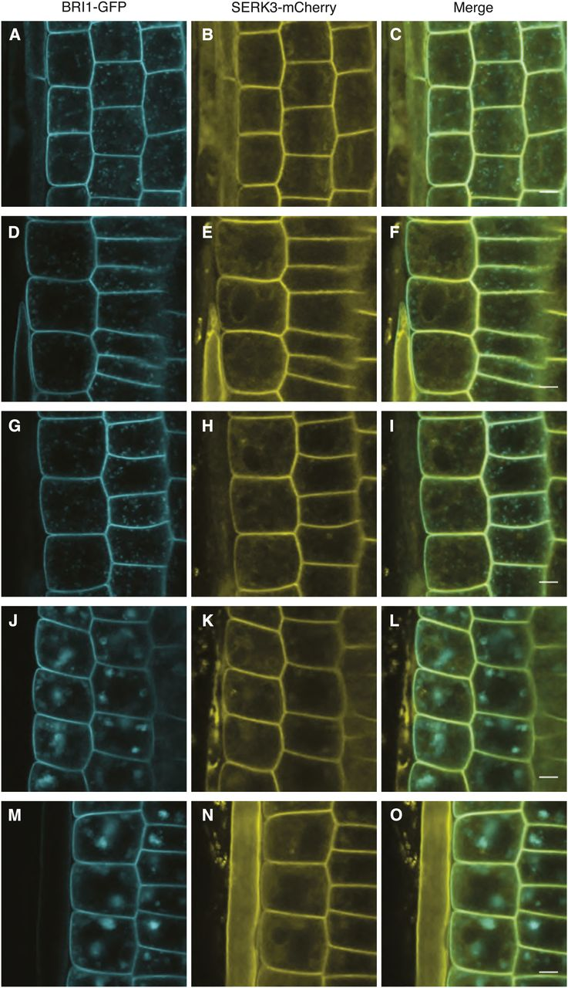
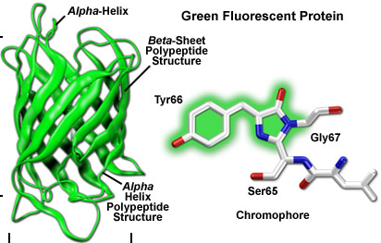
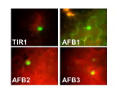
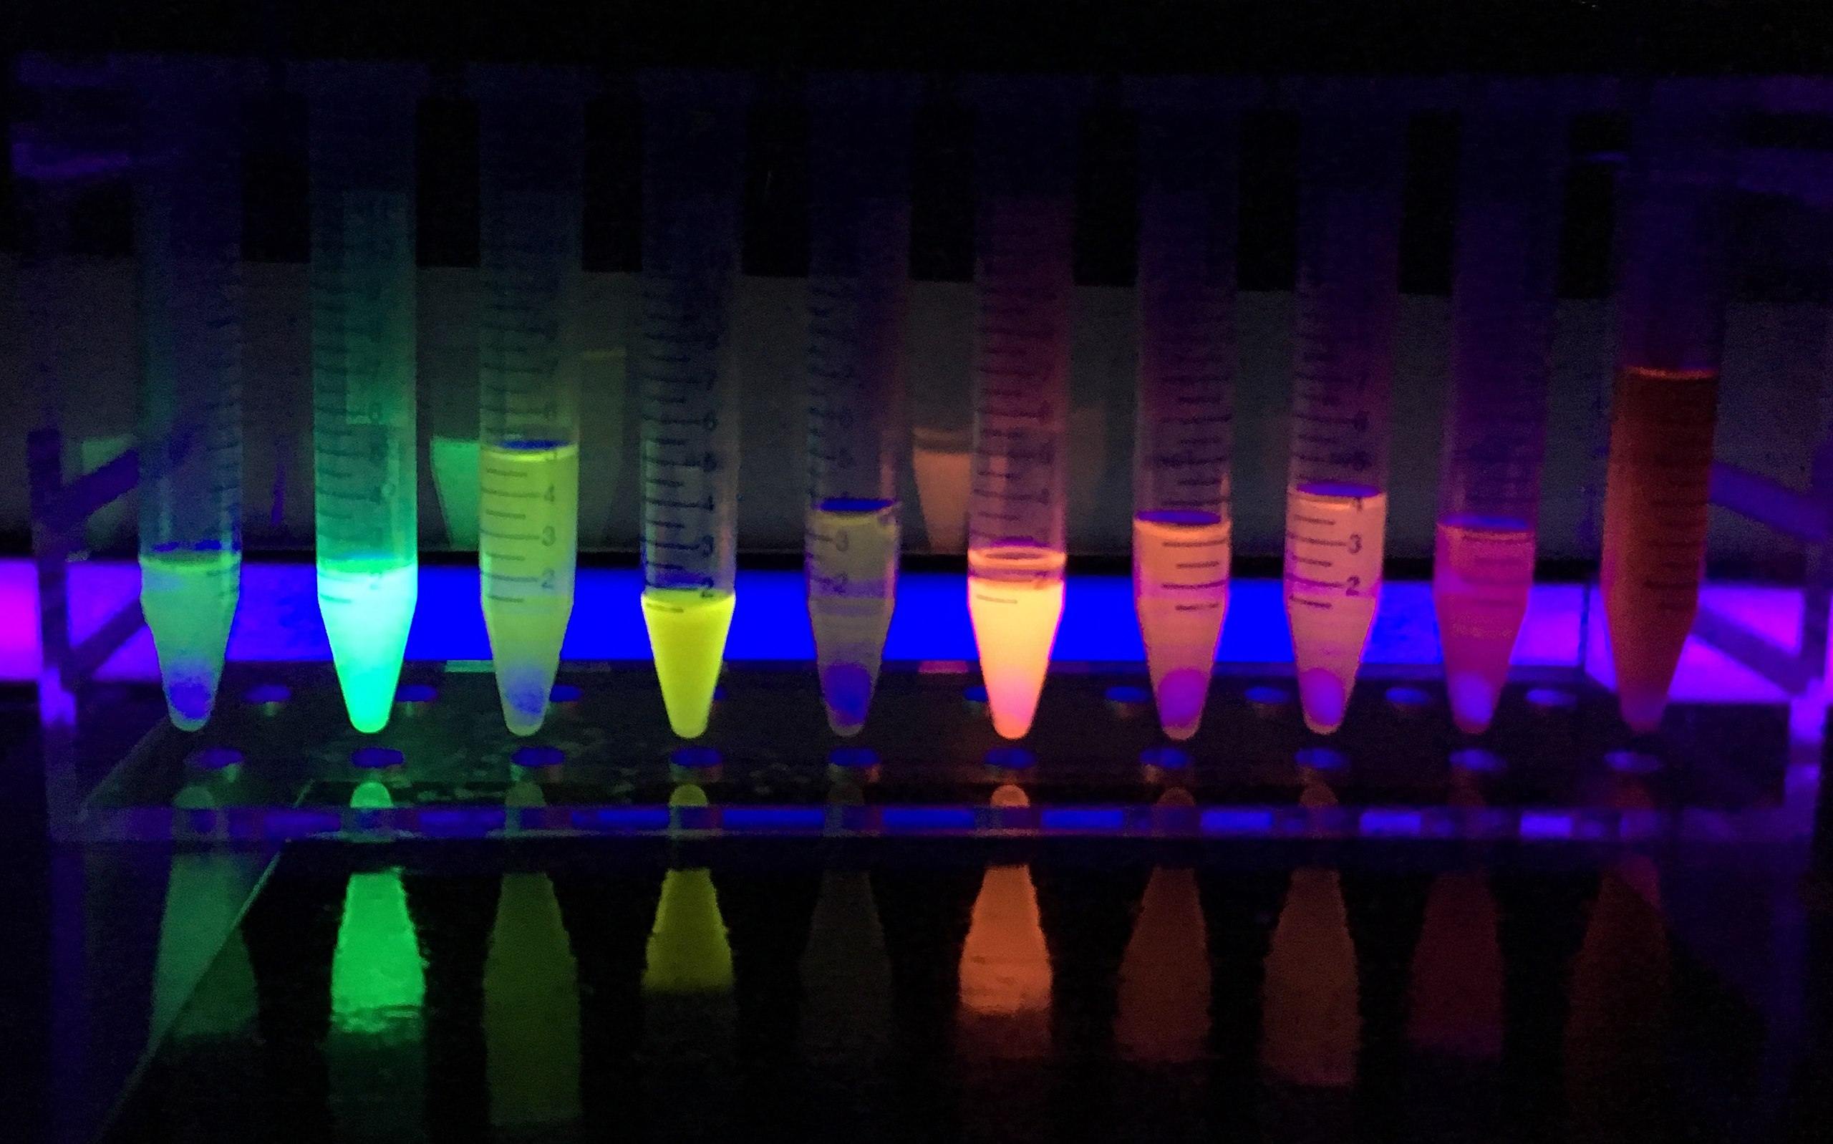
PROTEINAS REPORTERAS
GREEN FLUORESCENT PROTEIN (GFP)
PROMOTOR
GFP
GEN DE NTERES
RECEPTOR BRASINOSTEROIDES- PM
BRI1-GFP
SERK3-mCHERRY
RECEPTOR AUXINAS- Núcleo
Variantes de
GFP: YFP, CFP, RFP

Slide 17
PROTEINAS REPORTERAS
GREEN FLUORESCENT PROTEIN (GFP)
PROMOTOR inducible por auxinas (DR5)
GFP
Variantes de
GFP: YFP, CFP, RFP

Slide 18
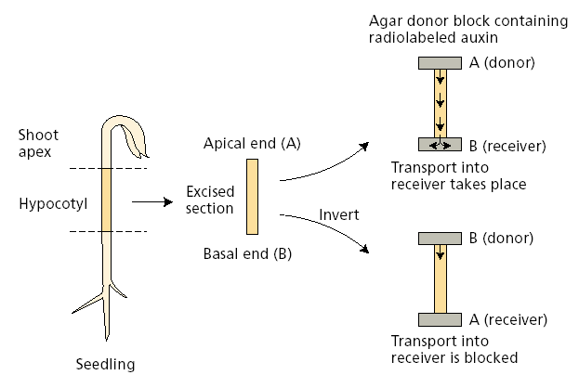

Síntesis
Auxinas
Transporte polar
Transporte
Hormona
Conjugación
Degradación

Slide 19
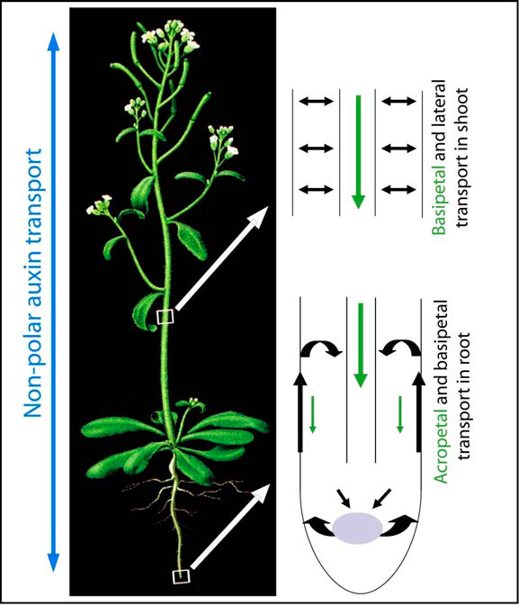
Síntesis
Auxinas
Transporte polar y no-polar
Transporte
Hormona
Conjugación
Degradación
Ápice
caulinar
basipétalo
basipétalo
acropétalo
Ápice
radical

Slide 20
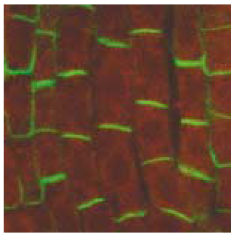

Síntesis
Auxinas
Transporte polar célula a célula
Transporte
Hormona
Conjugación
Degradación

Slide 21
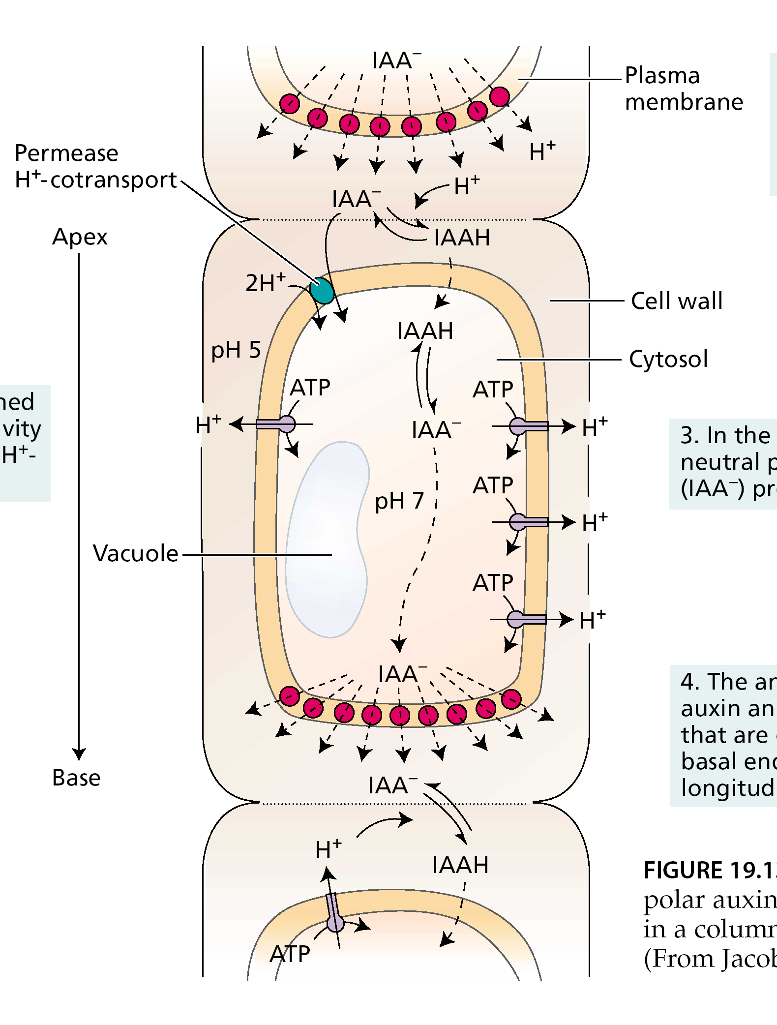
Síntesis
Auxinas
Transporte polar célula a célula
Transporte
Hormona
Conjugación
Degradación

Slide 22
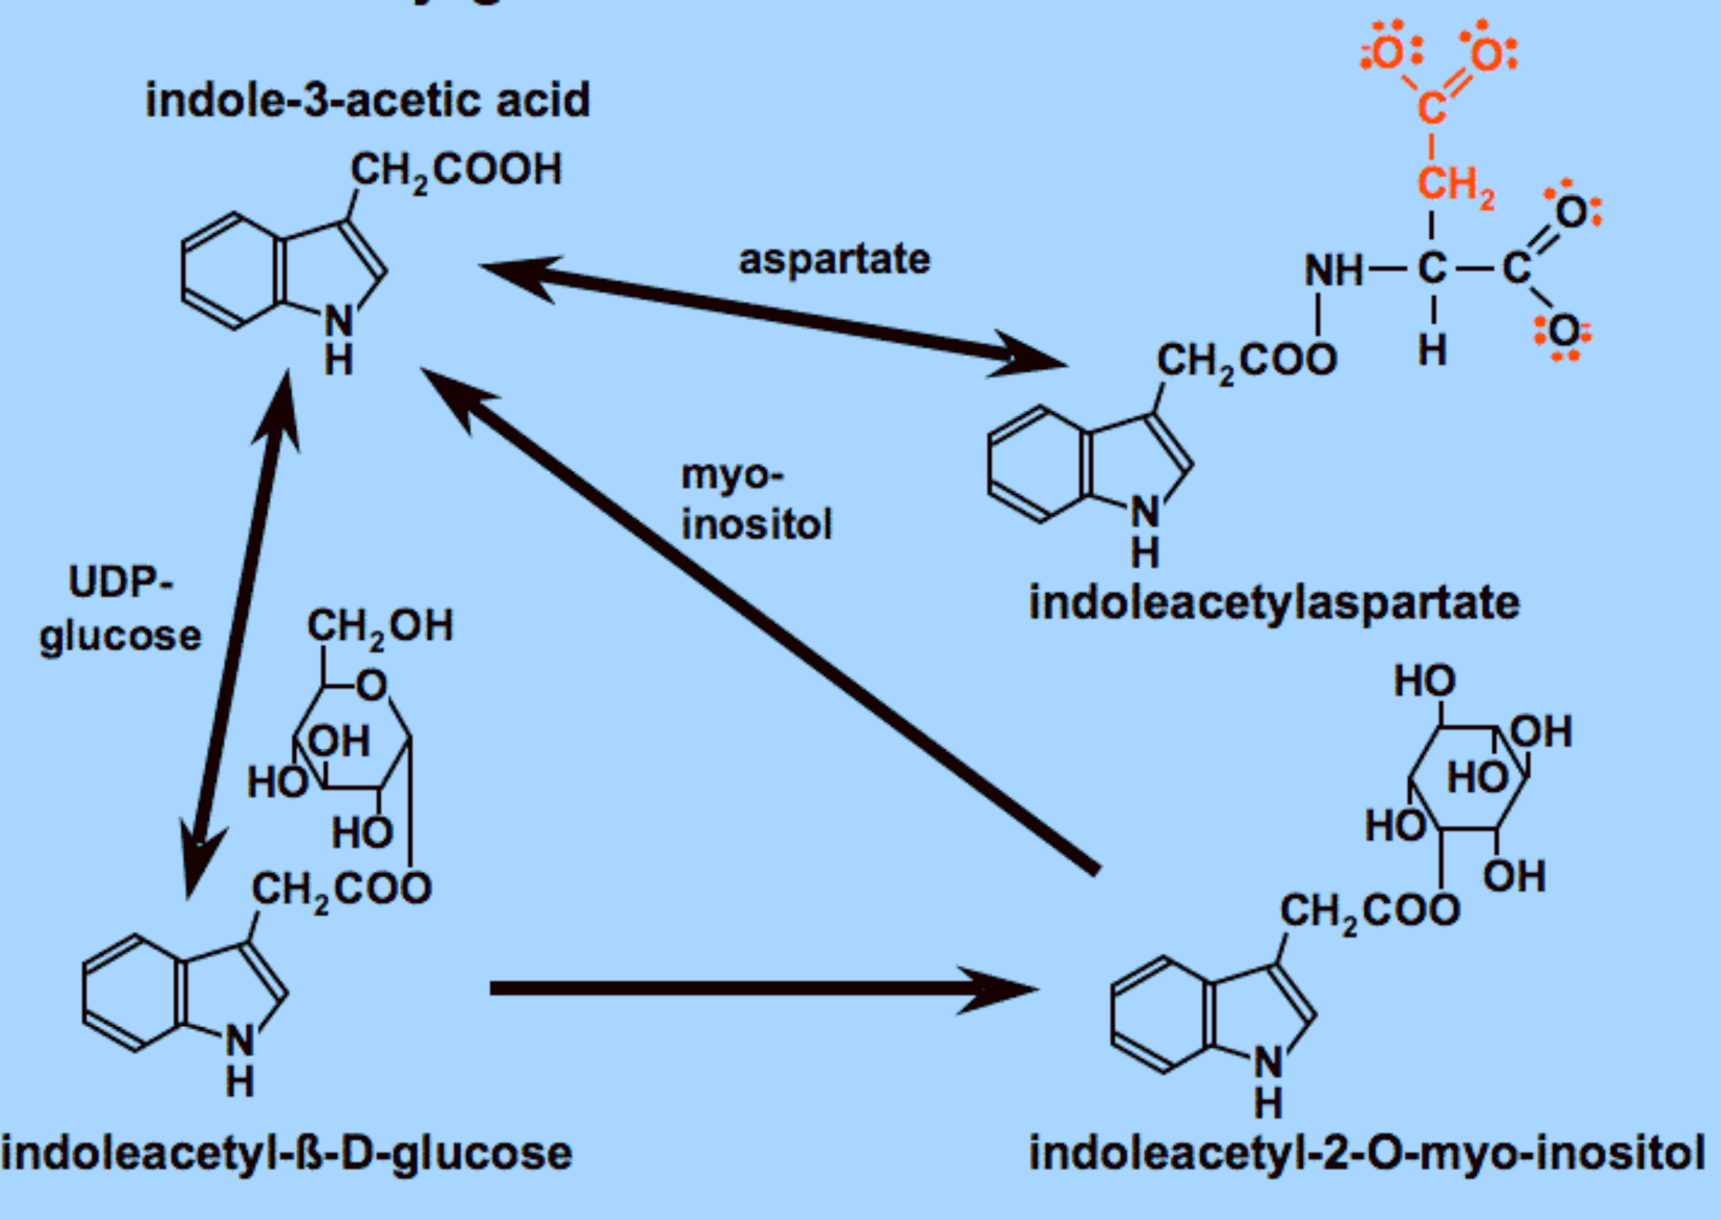
Síntesis
Auxinas
Conjugación reversible
Transporte
Hormona
Conjugación
Degradación

Slide 23
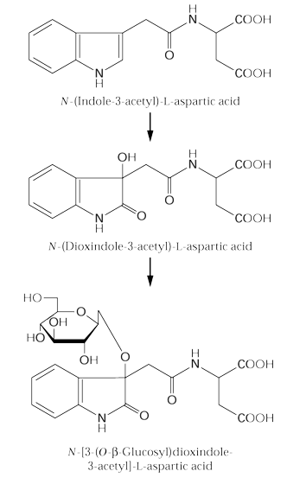
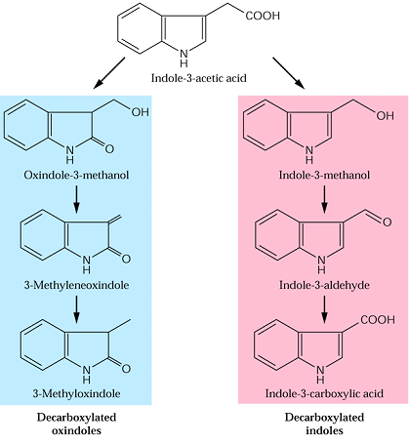
Síntesis
Auxinas
Vías de degradación
Transporte
Hormona
Conjugación
Degradación
Non decarboxylative

Slide 24
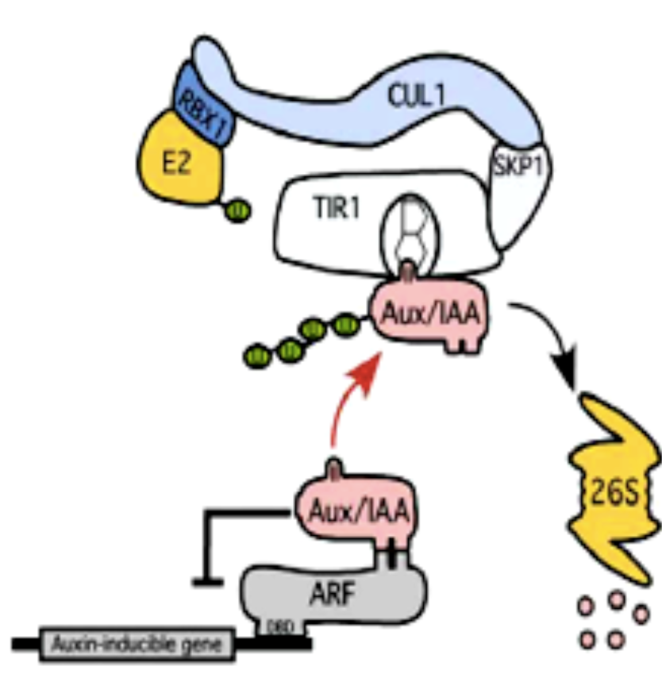
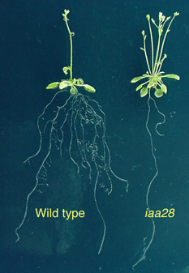
Auxinas
Receptores basados en
Ubiquitinación y degradación
Hormona
Percepción
Respuestas
Fenotipo constitutivo

Slide 25
Auxinas
Promueven la elongación celular
Hormona
Percepción
Respuestas
- auxin
+ auxin

Slide 26
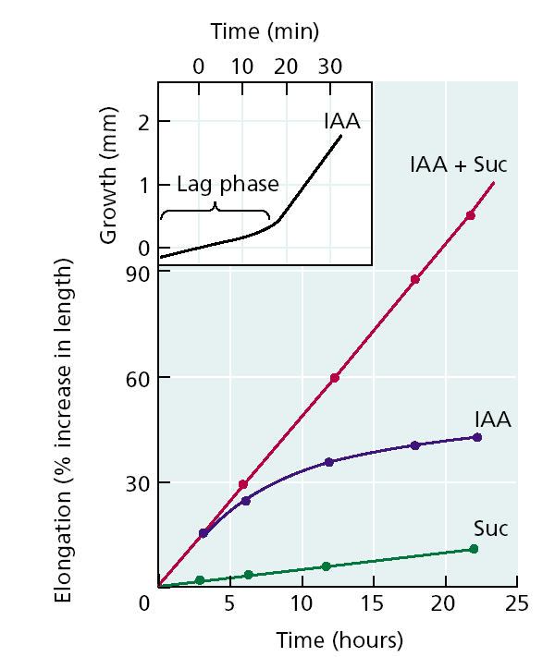
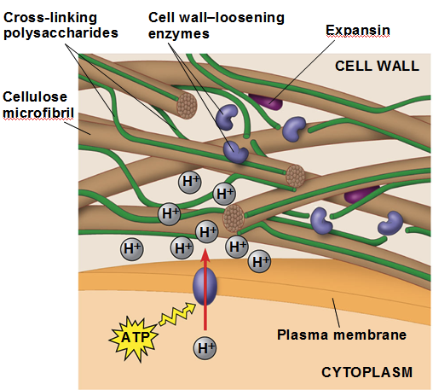
Auxinas
Promueven la elongación celular
Hormona
Percepción
Respuestas

Slide 27
Auxinas
Promueven la elongación celular
Hormona
Percepción
Respuestas

Slide 28
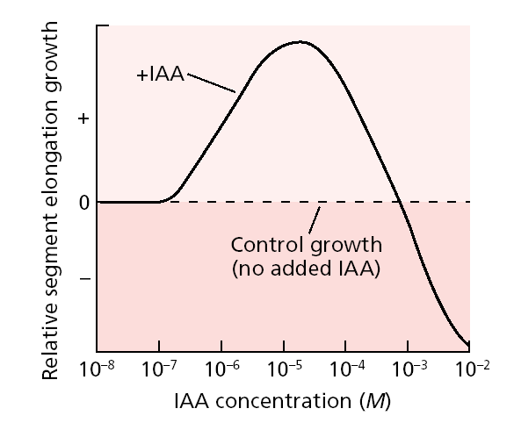
Auxinas
Promueven la elongación celular
Hormona
Percepción
Respuestas

Slide 29
Auxinas
Ciclo celular
Hormona
Percepción
Respuestas
• 2.1 Cell mitotic stage
• 2.1.1 Cell cycle

Slide 30
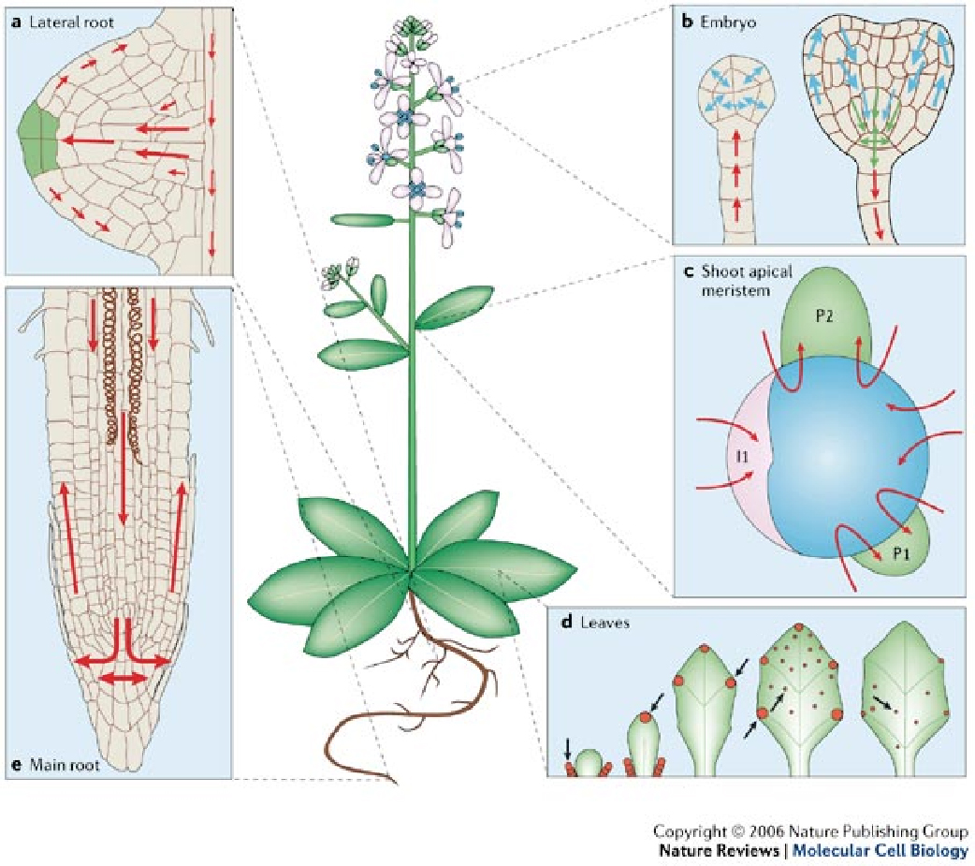
Auxinas
Participan en diversos procesos
del desarrollo
Hormona
Percepción
Respuestas

Slide 31
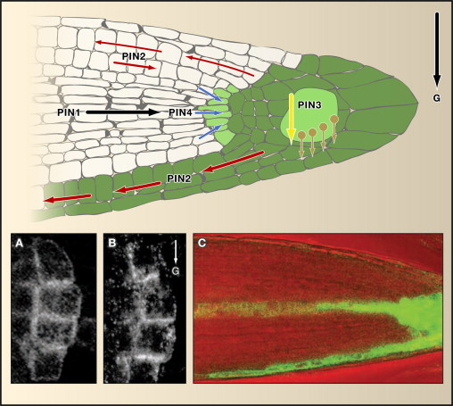
Auxinas:
geotropismos
Hormona
Percepción
Respuestas

Slide 32
Auxinas:
Fototropismo
Hormona
Percepción
Respuestas

Slide 33
Auxinas
Participan en diversos procesos
del desarrollo
Hormona
Percepción
Respuestas
-Promueven la organogénesis
-Mantienen la dominancia apical
-Promueven el crecimiento de raices y formacion de adventicias
-Participan en fototropismo, geotropismo e hidrotropismo
-Demora la absicion foliar
-Participan en diferenciación sexual
-Aumentan la formación de frutos y demora su senescencia

Slide 34
Las 6 hormonas “clásicas” y su interacción
Salicylic acid, jasmonates, polyamines, nitric oxide,
strigolactone, peptide hormones

Slide 35
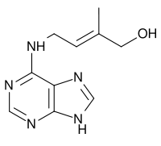
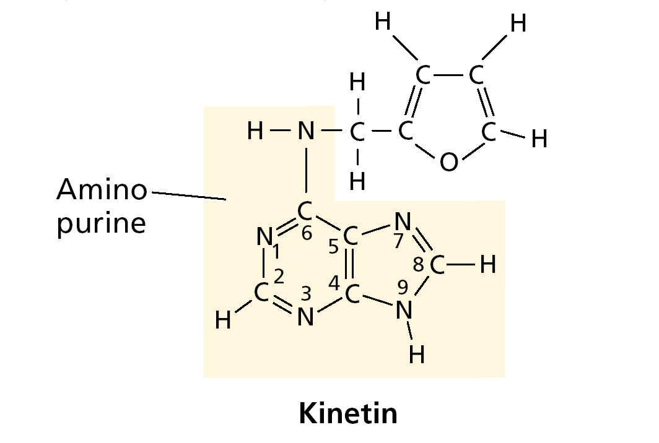
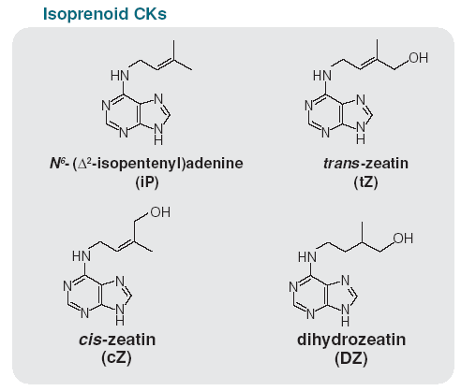
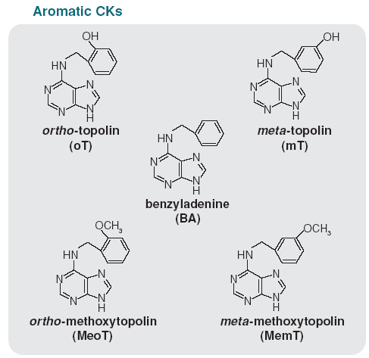
Síntesis
Citocininas
1940-1950
Transporte
Hormona
Conjugación
Degradación
Naturales
Artificiales

Slide 36
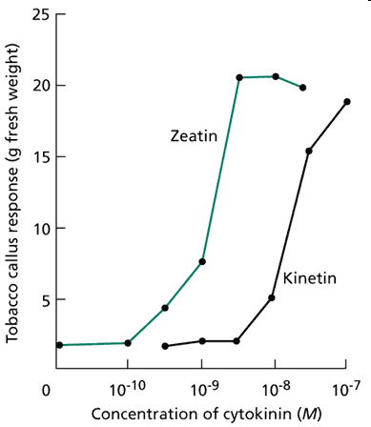
Síntesis
Citocininas
Transporte
Hormona
Conjugación
Degradación
Zeatin

Slide 37
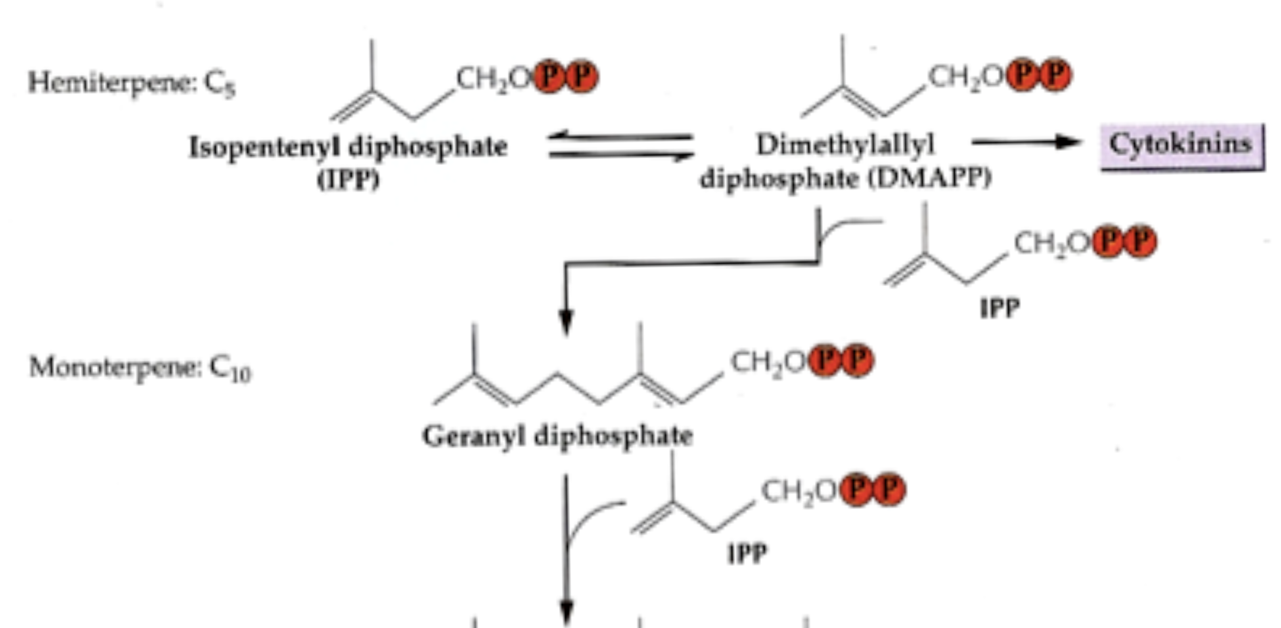
Síntesis
Citocininas:
La cadena lateral se origina
en los isoprenoides
Transporte
Hormona
Conjugación
Degradación

Slide 38
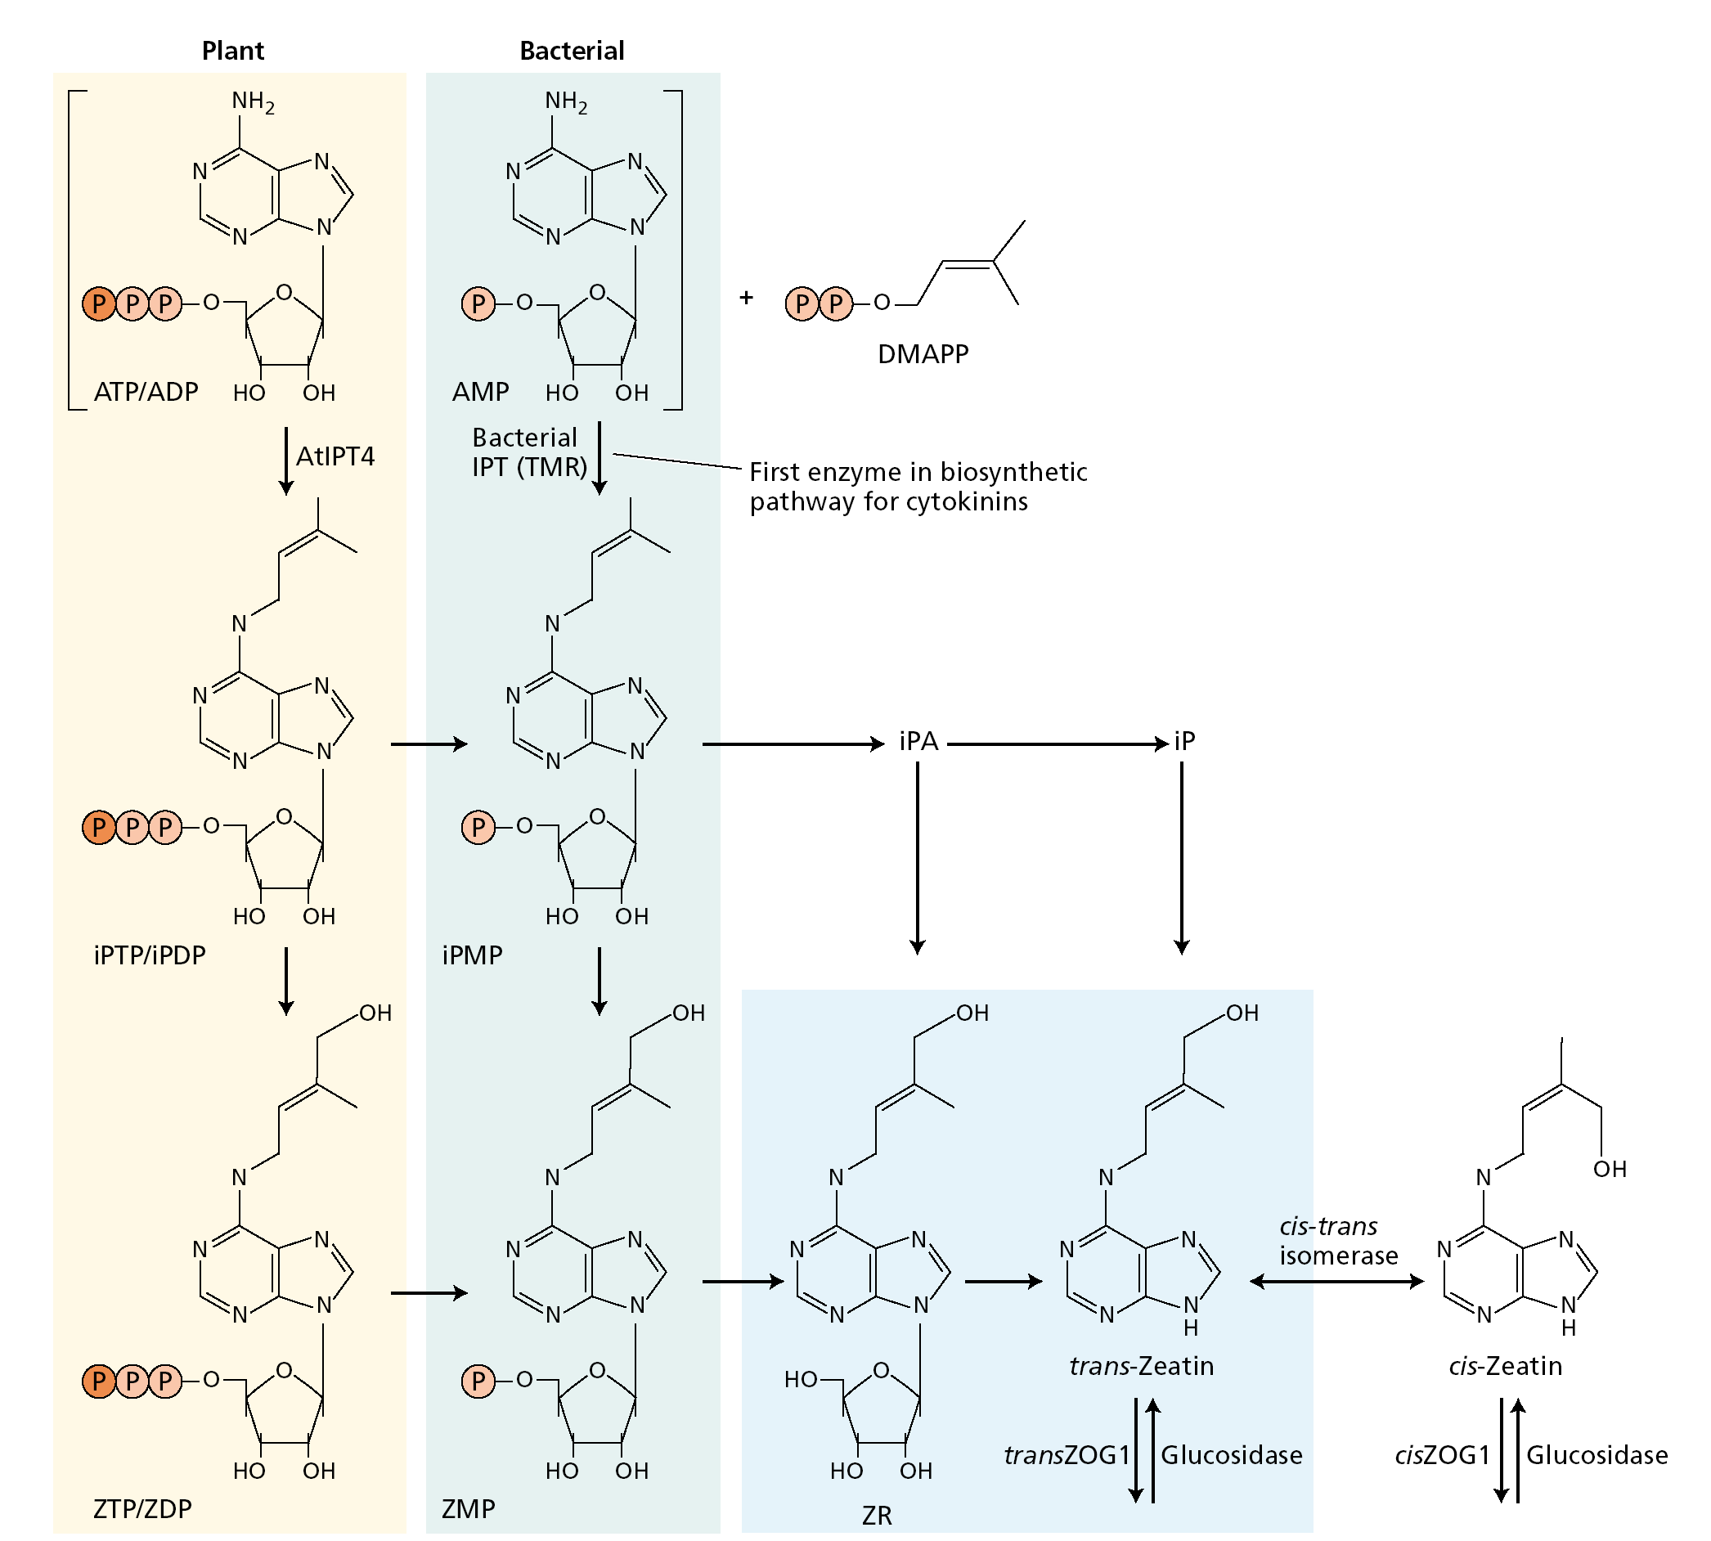
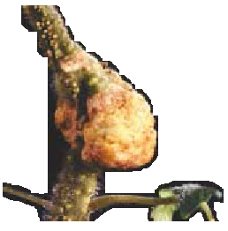
Síntesis
Citocininas:
Las isopentenil transferasas
son claves en la síntesis
Transporte
Hormona
Conjugación
Degradación
Tumores, agallas o callos
Producidos por bacterias
(p.ej. Agrobacterium)
IPT

Slide 39
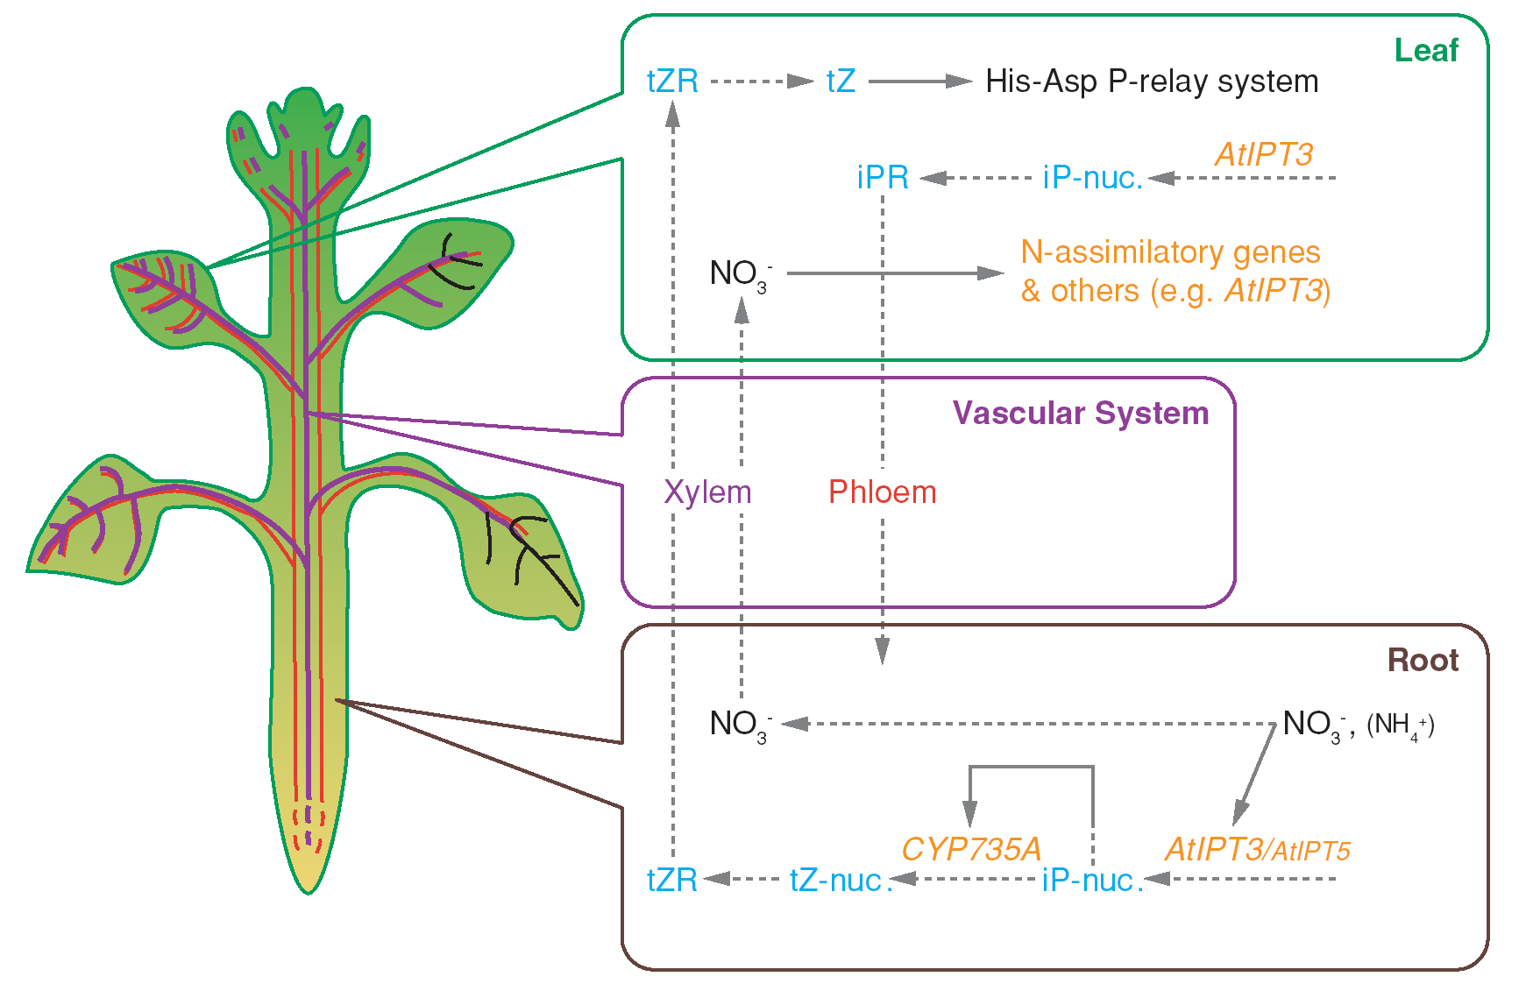
Síntesis
Citocininas:
Transporte por xilema y floema
Transporte
Hormona
Conjugación
Degradación

Slide 40
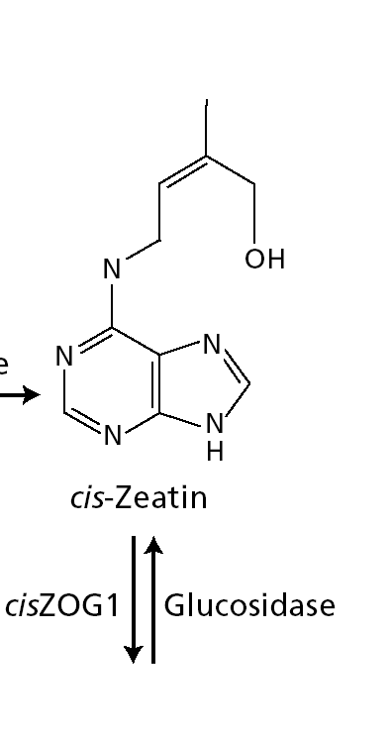
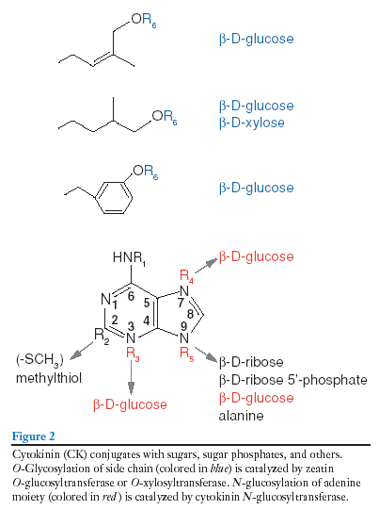
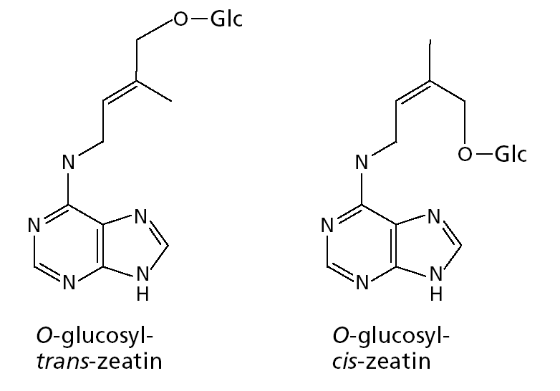
Síntesis
Transporte
Conjugación
Citocininas
Diversas vías para formar conjugados
Hormona
Degradación

Slide 41
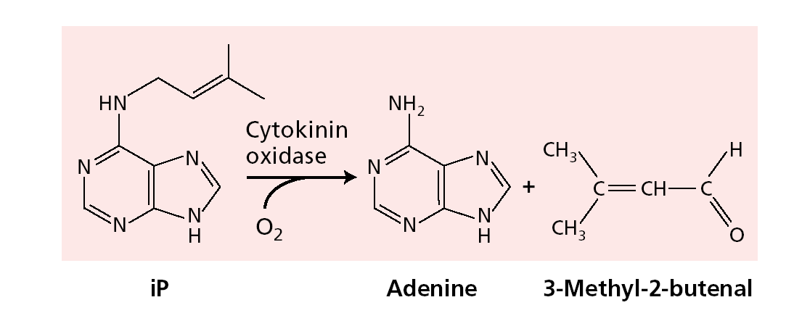

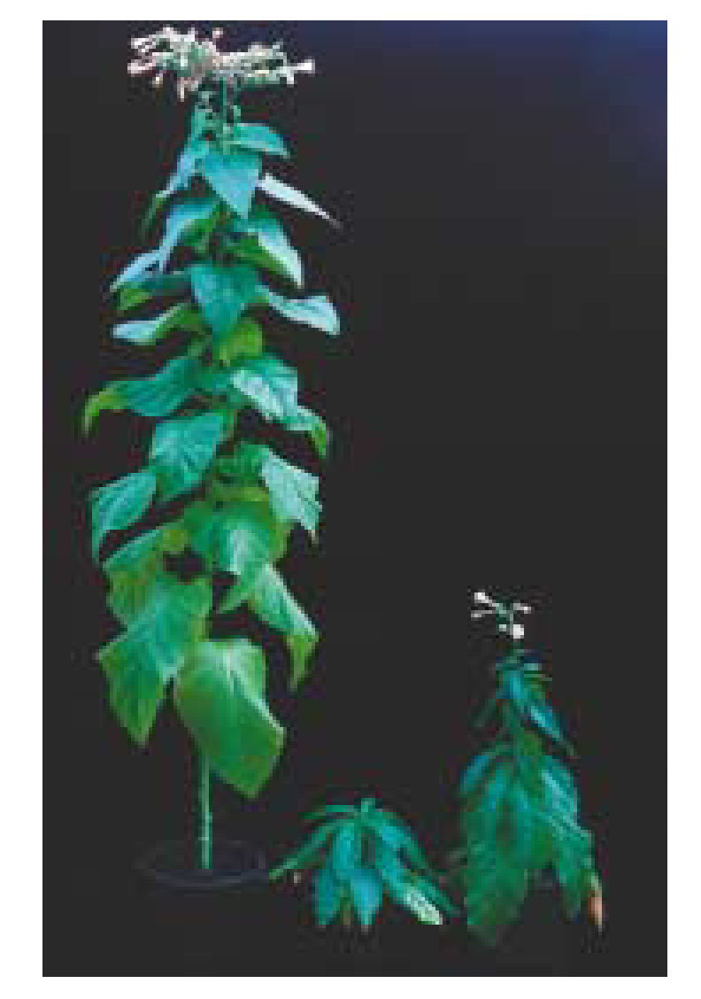
Síntesis
Citocininas
Citokinin oxidasa es la
enzima clave en la oxidación
Transporte
Hormona
Conjugación
Degradación
WT
Sobreexpresion de una
citokinin oxidasa en plantas de tabaco

Slide 42
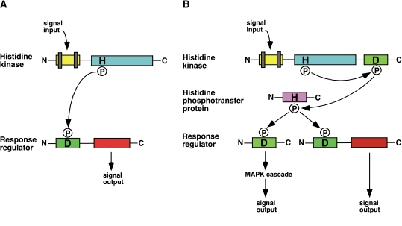
Citocininas
Hormona
Percepción
Respuestas
Bacterias
Plantas
Citokinins
(AHK)
(HK)
(AHP)
(ARR)
(RR)

Slide 43

Citocininas:
Localizacion subcelular de
Receptores en el ER
Hormona
Percepción
Respuestas

Slide 44

Citocininas:
Actuan en diversos procesos
del desarrollo
Hormona
Percepción
Respuestas

Slide 45
Auxinas
Ciclo celular
Hormona
Percepción
Respuestas
• 2.1 Cell mitotic stage
• 2.1.1 Cell cycle

Slide 46

Auxinas / Citocininas
Determinan la diferenciacion de
células y tejidos
Hormona
Percepción
Respuestas

Slide 47

Citocininas:
Inhiben dominancia apical
Y promueven yemas laterales
Hormona
Percepción
Respuestas

Slide 48

Citocininas
Regulan relaciones fuente / destino
Hormona
Percepción
Respuestas

Slide 49

Citocininas:
Retardan los procesos
de senescencia
Hormona
Percepción
Respuestas
Senescencia en oscuridad
+ Citocininas
- Citocininas

Slide 50
Citocininas:
Actuan en diversos procesos
del desarrollo
Hormona
Percepción
Respuestas
Promueven la division celular y el alargamiento
Inducen la diferenciación de órganos
Inhiben la dominancia apical y promueven
las yemas laterales
Inhiben el crecimiento de raices laterales
Retardan los procesos de senescencia

